Slide 1
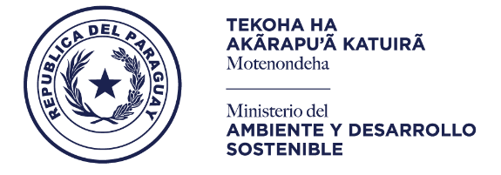
Perdidas y Daños
Una mirada teórica y contextual
Agustin Carrizosa Bradshaw
Especialista de Cambio Climático/Negociador
24/10/2022

Slide 2
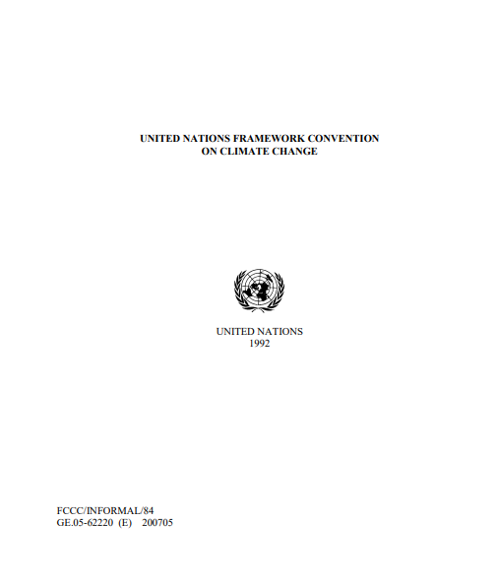
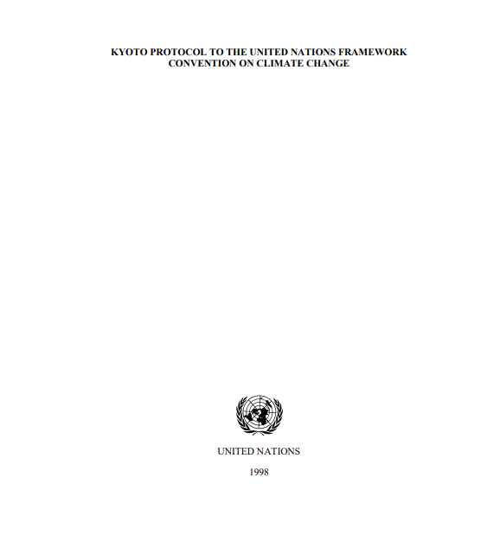
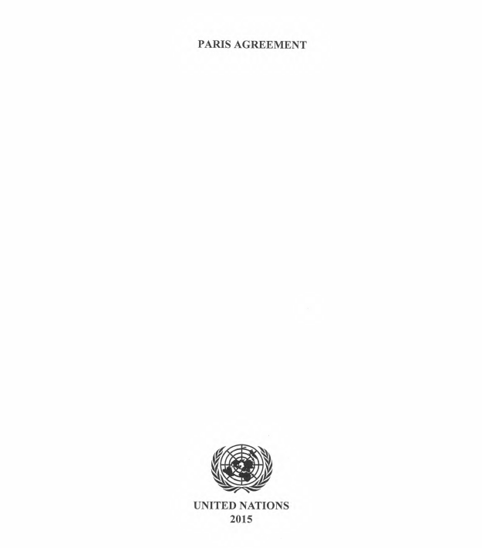
Contexto histórico de las perdidas y daños de la UNFCCC (20 minutos)
COP
CMP
CMA
Es un tratado ambiental internacional para combatir la "interferencia humana peligrosa en el sistema climático", en parte mediante la estabilización de las concentraciones de gases de efecto invernadero en la atmósfera.
(Partes 198)
El Protocolo de Kioto fue un tratado internacional que amplió la Convención Marco de las Naciones Unidas sobre el Cambio Climático (CMNUCC) que compromete a los estados partes a reducir las emisiones de gases de efecto invernadero.
(Partes 192)
El Acuerdo de París es un tratado internacional sobre el cambio climático, adoptado en 2015. Cubre la mitigación, la adaptación y la financiación del cambio climático.
(Partes 193)

Slide 3
Contexto histórico de las perdidas y daños de la UNFCCC (20 minutos)

Slide 4
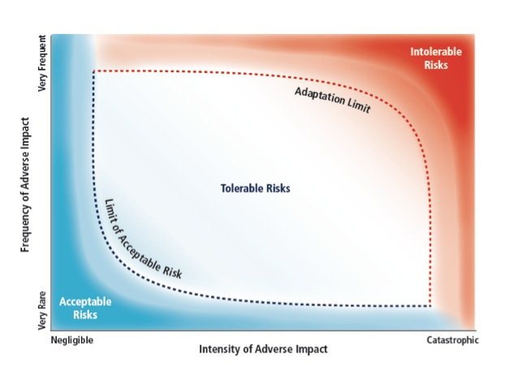
Conceptualización de Perdidas y daños (12 minutos)
Se considera que el daño es “reversible a través de iniciativas de reducción de riesgo, reparación o restauración”
Una pérdida se considera “irreversible, en el sentido de que la reparación o restauración no es posible”.
La adaptación es un “proceso de ajuste al clima real o esperado y sus efectos” que busca reducir los daños potenciales y/o aprovechar las oportunidades que puedan surgir.
La adaptación tiene límites que crean un umbral más allá del cual las acciones de adaptación no pueden llevarse a cabo y que es donde se generan pérdidas y daños.
límite duro: situación en la que no es posible realizar ninguna acción para evitar el riesgo intolerable;
límite blando: no se dispone en ese momento de acciones de adaptación viables para evitar el riesgo intolerable.
Dow et al. 2013b after Klinke and Renn 2002; Renn and Klinke 2013

Slide 5
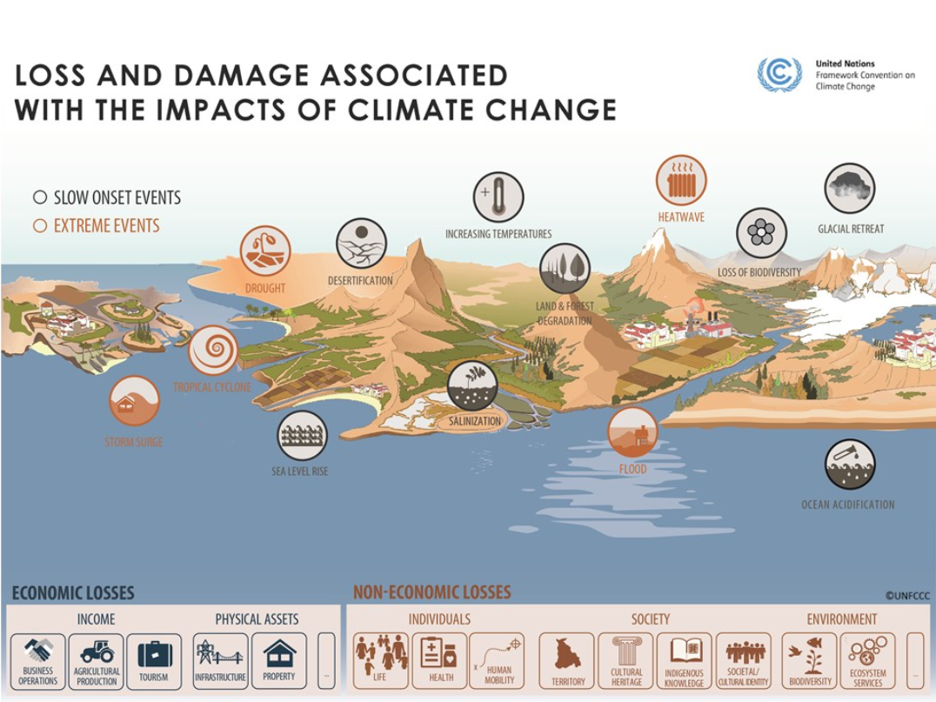
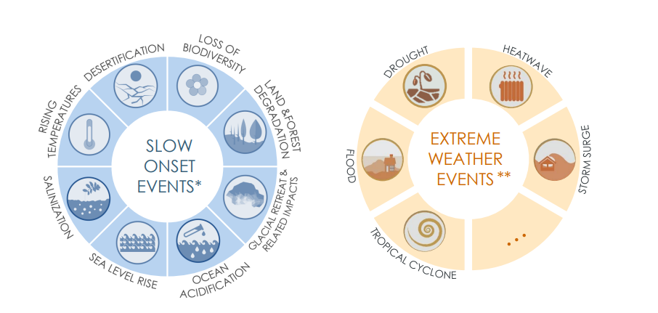
Conceptualización de Perdidas y daños (12 minutos)
Las perdidas económicas pueden entenderse como la perdidas de recursos, bienes y servicios que son comúnmente intercambiados en el mercado
Las perdidas no económicas, pueden entenderse como aquellos ítems que no son comúnmente intercambiados en el mercado.

Slide 6
Conceptualización de Perdidas y daños (12 minutos)
Las medidas para evitar, minimizar y abordar las perdidas y daños se pueden dividir en dos categorías: proactivas y reactivas
La segunda, medidas ex-post (enfoque reactivo), incluye socorro en casos de desastre y recuperación a largo plazo, subvenciones a través de programas gubernamentales, fondos de seguros, ayuda humanitaria y compensación potencial.
El enfoque proactivo, antes de que se produzcan pérdidas y daños, incluye la adaptación al cambio climático, la reducción del riesgo de desastres, la gestión de riesgos, la mejora de las capacidades y la asociación a largo plazo.

Slide 7
Contexto histórico de las perdidas y daños de la UNFCCC
La COP 19 (2013) estableció el Mecanismo Internacional de Varsovia para Pérdidas y Daños (WIM) y su Comité Ejecutivo (ExCom) para abordar las pérdidas y daños asociados con los impactos del cambio climático en los países en desarrollo que son particularmente vulnerables a los efectos adversos del cambio climático.
La operativización de el WIM iría estableciéndose en los próximos años, así como su plan de trabajo…
Estructura operativa
10 miembros de las Partes del Anexo 1
10 miembros de Partes no incluidas en el Anexo 1 (Representación regional)
El Excom realiza un plan de trabajo por 5 años, y tiene la facultad de establecer grupos de expertos, subcomités, paneles, grupos asesores temáticos o grupos de trabajo ad hoc enfocados en tareas, en una función asesora, para ayudar a ejecutar el trabajo del Comité Ejecutivo
El Excom se reunirá al menos dos veces al año para revisar avances vinculados al plan y a los mandatos de la COP

Slide 8
Contexto histórico de las perdidas y daños de la UNFCCC
Objetivos del WIM
Mejorar el conocimiento y la comprensión de los enfoques integrales de gestión de riesgos para abordar las pérdidas y los daños asociados con los efectos adversos del cambio climático, incluidos los impactos de evolución lenta
Fortalecimiento del diálogo, la coordinación, la coherencia y las sinergias entre las partes interesadas pertinentes
Mejorar la acción y el apoyo, incluidas las finanzas, la tecnología y la creación de capacidad, para hacer frente a las pérdidas y los daños asociados con los efectos adversos del cambio climático, para que los países puedan emprender acciones.

Slide 9
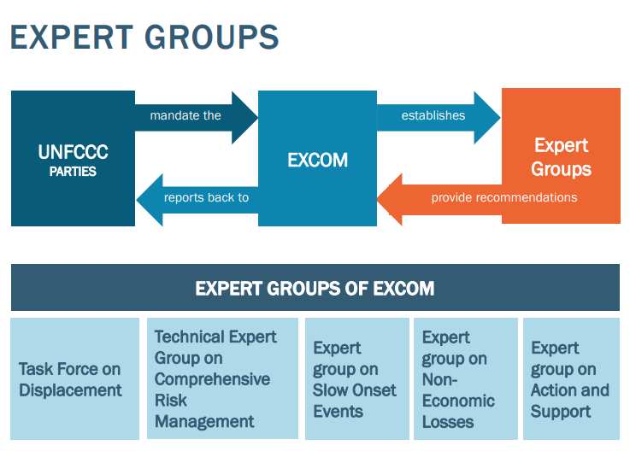
Contexto histórico de las perdidas y daños de la UNFCCC
(20 minutos)
Los grupos de expertos asisten al ExCom en el cumplimiento de los mandatos pertinentes de las Partes y en la realización de actividades contenidas en su plan de trabajo móvil de cinco años.
Cada uno de los grupos de expertos tiene la tarea de desarrollar un Plan de Acción para guiar la planificación e implementación de su trabajo.
El ExCom y sus grupos de expertos también tienen la tarea de desarrollar guías técnicas dentro de su trabajo en su área temática respectiva.

Slide 10
Contexto histórico de las perdidas y daños de la UNFCCC
(20 minutos)
Decisión 2/CMA.2
43. Establece, como parte del Mecanismo Internacional de Varsovia, la red de Santiago para prevenir, minimizar y abordar las pérdidas y daños asociados con los efectos adversos del cambio climático, para catalizar la asistencia técnica de las organizaciones, órganos, redes y expertos pertinentes, para la implementación de enfoques relevantes a nivel local, nacional y regional, en países en desarrollo que son particularmente vulnerables a los efectos adversos del cambio climático.

Slide 11
Contexto histórico de las perdidas y daños de la UNFCCC
Contribuir al cumplimiento efectivo de las funciones del Mecanismo Internacional de Varsovia;
Catalizar la asistencia técnica impulsada por la demanda para evitar, minimizar y abordar las pérdidas y los daños en los países en desarrollo;
Facilitar la consideración de una amplia gama de temas relevantes para evitar, minimizar y abordar los enfoques de pérdidas y daños;
Facilitar y catalizar la colaboración, la coordinación, la coherencia y las sinergias para acelerar la acción;
Facilitar el desarrollo, el suministro y la difusión de conocimientos e información;
Facilitar, a través de la asistencia técnica catalizadora, de organizaciones, órganos, redes y expertos, el acceso a la acción y el apoyo.
Decisión 19/CMA.3

Slide 13
Contexto histórico de las perdidas y daños de la UNFCCC (20 minutos)
Plan de Acción de Bali
En la cumbre climática COP13 (2007), aproximadamente 15 años después de la primera referencia a “pérdidas y daños”, este tema recuperó importancia y surgió en la Decisión 1/CP.13, que creó el Plan de Acción de Bali. En este Plan se decidió emprender un proceso cooperativo global para implementar la CMNUCC a largo plazo y, dentro del acuerdo, se hace un llamado a intensificar el trabajo de adaptación, incluyendo, entre otras cosas, la revisión de:
“Estrategias de reducción de desastres y medios para abordar las pérdidas y los daños asociados con los impactos del cambio climático en los países en desarrollo que son particularmente vulnerables a los efectos adversos del cambio climático”

Slide 14
Conceptualización de Perdidas y daños (12 minutos)
El concepto de perdidas y daños ha sido utilizado comúnmente en la política climática desde el 2007, aunque hasta la fecha no tiene una definición formal.
Sin embargo, se entiende bien que este termino se relaciona con el deseo de países vulnerables de asegurar el reconocimiento formal de la comunidad internacional, de que existen impactos adversos del cambio climático inducido por los humanos que no puede evitarse por la mitigación o la adaptación, o que no se evitarán en el futuro mediante la adaptación, ya que no hay recursos suficientes (disponibles). Estos impactos deben abordarse a nivel internacional, bajo el régimen climático (agenda climática) debido a que es el espacio donde estos temas son discutidos.
La literatura define perdidas y daños como aquellos impactos a los que las personas no pueden adaptarse o hacer frente, que causan daños irreparables o perdidas irreversibles. Estos impactos extremos o de inicio lento (relacionados al clima) afectan a las personas y su territorio puede resultar en la perdida no económicas, como la cultura, tradiciones, idiomas, incluso causando desplazamiento forzado, entre otras. En términos de perdidas económicas, existen diversas estimaciones, que varían entre $ 428 mil millones por año para 2030 y hasta $ 1,67 billones por año para 2050, bajo un calentamiento de 3 °C.
Es importante considerar que lo que se determina como pérdida y daño depende del contexto en el que ocurre, y por lo general requiere una investigación sobre lo que una comunidad valora y considera importante proteger.

Slide 15
Algunas reflexiones (10 minutos)
Los impactos adversos del cambio climático ya están ocurriendo y solo crecerán en frecuencia e intensidad con cada incremento del calentamiento global (IPCC 2022). Cada vez más consecutivos y compuestos en sus impactos, los peligros relacionados con el cambio climático también tienen más probabilidades de ser eventos que, a pesar de tener niveles muy bajos de probabilidad estadística, tienen cada vez más probabilidades de tener impactos catastróficos para las personas y los lugares, especialmente entre aquellos que son más vulnerables, dado el ritmo lento y el alcance desigual de la adaptación es inevitable que muchos de los países y personas en mayor riesgo no puedan adaptarse a tiempo para superar el riesgos de pérdidas y daños que ahora enfrentan como resultado del cambio climático.
Los riesgos de pérdidas y daños son muy variados entre las poblaciones. El riesgo que representa un solo peligro puede ser aceptable para algunos miembros de una comunidad pero catastrófico para otros, dependiendo de su perfil de riesgo particular. Esto significa que es probable que algunas personas sufran pérdidas y daños, incluso cuando las acciones de adaptación sean efectivas para abordar los riesgos para otros. Por lo tanto, las acciones para abordar los riesgos de pérdidas y daños de las personas más vulnerables deben implementarse junto con las acciones de adaptación.
Dado el riesgo cada vez mayor de intensificar y agravar los impactos climáticos de las amenazas climáticas, es cada vez más probable que se alcancen y superen los límites de adaptación en las comunidades en riesgo. Las acciones de adaptación que pueden ser efectivas hoy no lo serán en el futuro, produciendo riesgos residuales de pérdidas y daños. Por lo tanto, las acciones de adaptación deben planificarse y ejecutarse teniendo en cuenta el riesgo de agravar los impactos climáticos mediante la integración de medidas para abordar las pérdidas y los daños.
La acción para abordar pérdidas y daños incluye un espectro de medidas. Si bien la adaptación tiene como objetivo cambiar las vías de desarrollo hacia resultados resilientes al clima, la acción para abordar las pérdidas y los daños es simultáneamente vital para abordar los riesgos residuales que resultan de una adaptación inadecuada, ineficaz o demasiado tardía.

Slide 16
Contexto histórico de las perdidas y daños de la UNFCCC (20 minutos)
La conversación sobre la gobernanza climática internacional sobre pérdidas y daños comenzó en 1991 durante el proceso de negociación de la Convención Marco de las Naciones Unidas sobre el Cambio Climático. La Alianza de Pequeños Estados Insulares (AOSIS)* hizo una propuesta durante la cuarta reunión del Comité Negociador Intergubernamental para la CMNUCC (INC 4)
En el INC 4, AOSIS propuso incluir dentro de la estructura de la CMNUCC un fondo climático internacional como un mecanismo financiero complementario separado para ayudar a los países en desarrollo y vulnerables afectados por los impactos del cambio climático. Se propuso un fondo climático internacional para financiar medidas para contrarrestar las consecuencias adversas del cambio climático y un “Fondo de Seguros Internacional” para proporcionar seguros contra las consecuencias del aumento del nivel del mar.
“Un fondo para compensar a los países en desarrollo (i) en situaciones en las que seleccionar la opción de desarrollo menos sensible al clima implique incurrir en costos adicionales, y (ii) cuando no haya seguro disponible para los daños causados ​​por el cambio climático”
Pasarían 16 años antes de que el pedido de AOSIS sea escuchado…
*Desde 1990, AOSIS ha representado los intereses de los 39 pequeños estados insulares y costeros de baja altitud en desarrollo en negociaciones y procesos internacionales sobre cambio climático y desarrollo sostenible

Slide 17
Contexto histórico de las perdidas y daños de la UNFCCC
(20 minutos)
El Acuerdo de París fue adoptado en la COP 21, donde el Artículo 8 establece áreas de cooperación y facilitación para mejorar la comprensión, la acción y el apoyo, y establece que el WIM estará sujeto a la autoridad y orientación de la CMA.
Las Partes reconocen la importancia de evitar, minimizar y abordar las pérdidas y los daños asociados con los efectos adversos del cambio climático, incluidos los fenómenos meteorológicos extremos y los fenómenos de evolución lenta, y el papel del desarrollo sostenible en la reducción del riesgo de pérdidas y daños.
El Mecanismo Internacional de Varsovia para Pérdidas y Daños asociados con los Impactos del Cambio Climático estará sujeto a la autoridad y orientación de la Conferencia de las Partes que actúe como reunión de las Partes de este Acuerdo y podrá ser mejorado y fortalecido, según lo determine el Conferencia de las Partes que actúa como reunión de las Partes en este Acuerdo.
Las Partes deben mejorar la comprensión, la acción y el apoyo, incluso a través del Mecanismo Internacional de Varsovia, según corresponda, sobre una base de cooperación y facilitación con respecto a las pérdidas y daños asociados con los efectos adversos del cambio climático.

Slide 18
Contexto histórico de las perdidas y daños de la UNFCCC
(20 minutos)
En consecuencia, las áreas de cooperación y facilitación para mejorar la comprensión, la acción y el apoyo pueden incluir:
Sistemas de alerta temprana;
Preparación para emergencias;
Eventos de inicio lento;
Eventos que puedan implicar pérdidas y daños irreversibles y permanentes;
Evaluación y gestión integrales de riesgos;
Mecanismos de seguros de riesgos, agrupación de riesgos climáticos y otros segurossoluciones;
Pérdidas no económicas; y
Resiliencia de las comunidades, los medios de subsistencia y los ecosistemas.
El Mecanismo Internacional de Varsovia colaborará con los órganos y grupos de expertos existentes en el marco del Acuerdo, así como con las organizaciones y los órganos de expertos pertinentes fuera del Acuerdo.

Slide 19
Contexto histórico de las perdidas y daños de la UNFCCC
Durante la COP 25 se realizó la segunda revisión del WIM, la cual brindó orientación sobre cómo se podría fortalecer el Mecanismo, en particular aumentando la colaboración y la coordinación para aumentar la movilización de recursos, la acción y el apoyo a los países en desarrollo.
Las recomendaciones clave permiten al Comité Ejecutivo:
Participar y fortalecer aún más su diálogo con el Comité Permanente de Finanzas (SCF) y servir de enlace con el Fondo Verde para el Clima (GCF) para aclarar cómo los países en desarrollo pueden acceder a la financiación.
Lanzar los grupos de expertos sobre eventos de evolución lenta y pérdidas no económicas, establecer un grupo de expertos sobre acción y apoyo, y desarrollar guías técnicas dentro de cada uno de sus flujos de trabajo temáticos.
Como parte del fortalecimiento del Mecanismo, la CMA estableció la Red de Santiago para catalizar la asistencia técnica a los países más vulnerables.

Slide 20
Contexto histórico de las perdidas y daños de la UNFCCC
(20 minutos)
En la COP 26, las partes fortalecieron aún más la red de Santiago:
Acordando sus funciones que catalizan la asistencia técnica impulsada por la demanda para responder a las necesidades prioritarias de los países en desarrollo, y que, en apoyo de estas funciones, se proporcionarán fondos a la red de Santiago;
Un proceso para seguir desarrollando sus arreglos institucionales.
El Pacto Climático de Glasgow estableció el Diálogo de Glasgow entre las Partes, las organizaciones relevantes y las partes interesadas para discutir los arreglos para el financiamiento de actividades para evitar, minimizar y abordar pérdidas y daños.

Slide 21
Ítems de agenda sobre perdidas y daños para la COP 27
(15 minutos)
¿Qué pasará en la COP 27?
Gobernanza del WIM. ¿Quién se encargará de gobernar el WIM?
Las discusiones sobre este punto se vinculan mucho sobre la Decisión 1/COP.21 (de adopción del Acuerdo de Paris) en su artículo 51. Está de acuerdo en que el Artículo 8 del Acuerdo no implica ni proporciona una base para ninguna responsabilidad o compensación.
Estructura operativa de la Red de Santiago. ¿Cómo se llevará adelante el trabajo de la red para apoyar a las Partes en el desarrollo y operativización de perdidas y daños a nivel nacional? ¿Cómo se llevará adelante el financiamiento?
Financiamiento de perdidas y daños (Dialogo de Glasgow*). Es necesario analizar como, desde la CMNUCC, se apoyará a las Partes que necesitan urgentemente implementar medidas para atender aquellos impactos del cambio climático que pueden generar perdidas y daños a nivel nacional.
*El Dialogo de Glasgow entre las Partes, busca generar espacios de debate sobre financiamiento vinculados a las perdidas y daños. Se harán encuentros hasta junio 2024.

Slide 22
Algunas reflexiones (10 minutos)
Uno de los principales desafíos relacionado a las negociaciones de perdidas y daños se vincula a la estructuración del tema para los países desarrollados y en desarrollo, durante su compresión. Estas interpretaciones pueden dar lugar a la ralentización y la complicación de las negociaciones y la formulación de políticas.
Para los países desarrollados, la incertidumbre sobre el impacto y el riesgo del cambio climático es lo que hace que las perdidas y daños sea importante y peligroso. Esta perspectiva se centra en la gestión de riesgos y la creación de resiliencia. En este marco, el papel de los países desarrollados se limita a ser donantes y ayudar a desarrollar capacidades, mientras que los países en desarrollo son responsables de minimizar su vulnerabilidad.
Contradictorio a eso, los países en desarrollo se enfocan en el marco de responsabilidad y compensación que busca atribuir la responsabilidad por el cambio climático y las pérdidas y daños potenciales a los países desarrollados. En esta narrativa, el foco se pone en la responsabilidad de los países desarrollados por el daño que causaron al emitir GEI y la subsiguiente obligación moral de pagar una compensación a los países en desarrollo. Este marco es problemático para los países desarrollados, ya que les impone toda la responsabilidad y la responsabilidad potencial por las perdidas y daños derivada del cambio climático.

Slide 23
Glosario de términos clave (03 minutos)
El riesgo es el potencial de que se produzcan consecuencias adversas por las cuales algo de valor está en peligro y en las cuales un desenlace o la magnitud del desenlace son inciertos. Los riesgos se derivan de la interacción de la vulnerabilidad (del sistema afectado), la exposición a lo largo del tiempo (al peligro), así como el peligro (relacionado con el clima) y la probabilidad de que ocurra.
La exposición, se refiere a la presencia de personas, medios de subsistencia, especies o ecosistemas, funciones, servicios y recursos medioambientales, infraestructura, o activos económicos, sociales o culturales en lugares y entornos que podrían verse afectados negativamente.
La vulnerabilidad es la propensión o predisposición a ser afectado negativamente, y comprende una variedad de conceptos que incluyen la sensibilidad o susceptibilidad al daño y la falta de capacidad de respuesta y adaptación.
Los impactos (consecuencias, resultados) Consecuencias de los riesgos materializados en los sistemas humanos y naturales, donde los riesgos provienen de las interacciones entre los peligros relacionados con el clima. Los impactos generalmente se refieren a efectos en las vidas, medios de subsistencia, salud y bienestar, ecosistemas y especies, bienes económicos, sociales y culturales, servicios (incluidos los servicios ecosistémicos) e infraestructuras.

